Slide 1

SEGURIDAD DE
LA INFORMACIÓN

Slide 2
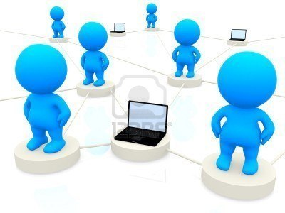
SEGURIDAD DE LA INFORMACIÓN
Información.
Principal activo delas organizaciones.
Quien tiene la información,
tiene el poder.

Slide 3
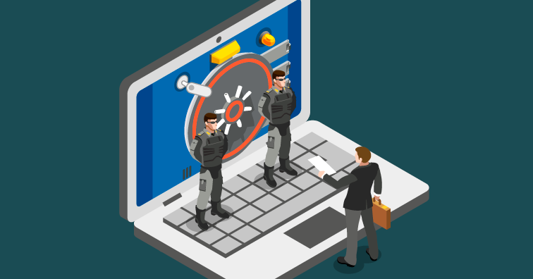
SEGURIDAD DE LA INFORMACIÓN
Por lo tanto, la información debe estar resguardada bajo buenas medidas de seguridad.

Slide 4
SEGURIDAD DE LA INFORMACIÓN
La seguridad de la información permite mantener a salvo los datos más importantes de la empresa, incluyendo los que pertenecen a la propia organización como los vinculados con los usuarios y clientes.

Slide 5
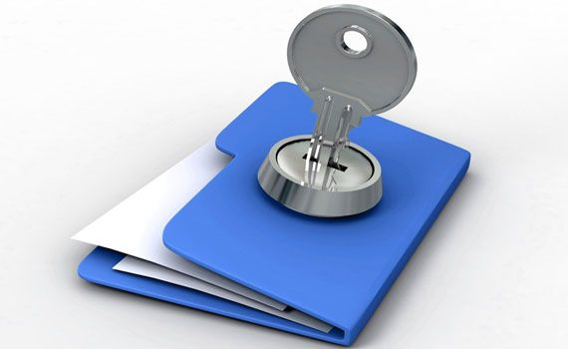
SEGURIDAD DE LA INFORMACIÓN
La seguridad de la información comprende un conjunto de técnicas y medidas para controlar todos los datos que se encuentran dentro de una institución, garantizando su
Confidencialidad, Integridad y Disponibilidad.

Slide 6
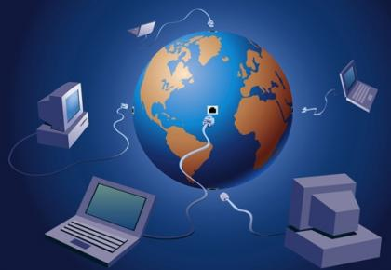
SEGURIDAD DE LA INFORMACIÓN
La INFORMACIÓN puede clasificarse como:
Crítica. Indispensable para la operación de la empresa.
Valiosa. Principal activo de la empresa. Los datos son esenciales para el éxito de la empresa.
Sensible. Conocida sólo por personas autorizadas.

Slide 7

SEGURIDAD DE LA INFORMACIÓN
La seguridad de la información debe hacer frente a los riesgos:
Conocerlos, analizarlos, prevenirlos y eliminarlos si fuere posible.

Slide 8
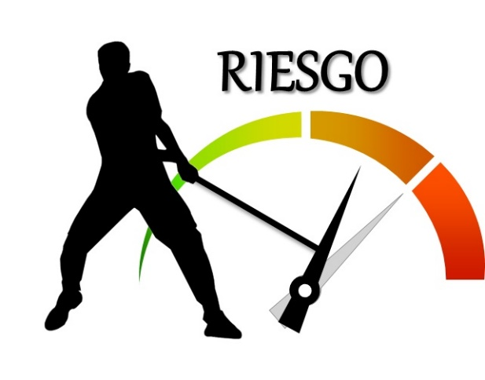
SEGURIDAD DE LA INFORMACIÓN
Riesgo
Es una medida de la magnitud de los daños frente a una situación peligrosa.
frente a cada tipo de peligro.
El riesgo se mide asumiendo una determinada vulnerabilidad

Slide 9
SEGURIDAD DE LA INFORMACIÓN
RIESGO.
Vulnerabilidades y amenazas que atentan contra la seguridad produciendo pérdidas para las empresas.

Slide 10
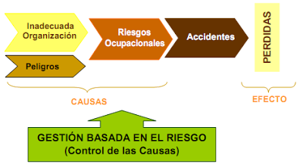
SEGURIDAD DE LA INFORMACIÓN
SEGURIDAD.
Cualquier acción encaminada a brindar protección contra los riesgos.

Slide 11

SEGURIDAD DE LA INFORMACIÓN
Medidas preventivas y reactivas que permitan resguardar y proteger la información buscando mantener la confidencialidad, disponibilidad e integridad de la misma.

Slide 12
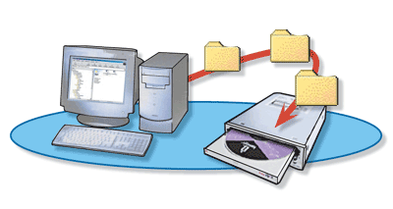
SEGURIDAD DE LA INFORMACIÓN
La seguridad de la información comprende:
    Confidencialidad
    Integridad
    Disponibilidad
    Identificación de problemas
    Gestión de riesgos
    Recuperación

Slide 13
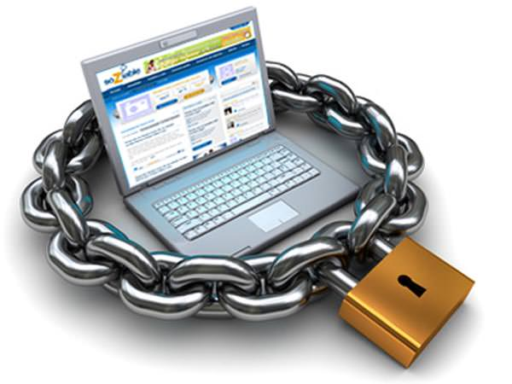
SEGURIDAD DE LA INFORMACIÓN
Objetivo de la Seguridad de la Información y de la Seguridad Informática.
Reducir o eliminar los riesgos asociados a la información.

Slide 14

SEGURIDAD DE LA INFORMACIÓN
¡La Seguridad de la Información, requiere de la implementación de estrategias tendientes a establecer políticas, controles de seguridad, tecnologías y procedimientos tendientes a detectar amenazas que puedan explotar vulnerabilidades y que pongan en riesgo la información.

Slide 15
SEGURIDAD DE LA INFORMACIÓN
Ayudando a proteger y salvaguardar no sólo a la información sino también a los sistemas que la almacenan y administran.

Slide 16

SEGURIDAD DE LA INFORMACIÓN
La seguridad es un proceso continuo que hay que gestionar conociendo las vulnerabilidades y amenazas a la información, teniendo en cuenta las causas de los riesgos, la probabilidad de que ocurran y el impacto que puedan producir.

Slide 17

SEGURIDAD DE LA INFORMACIÓN
Principios básicos de la Seguridad de la Información
Confidencialidad
Integridad
Disponibilidad

Slide 18

SEGURIDAD DE LA INFORMACIÓN
CONFIDENCIALIDAD
Propiedad de prevenir la divulgación de la información a personas o sistemas no autorizados.

Slide 19

SEGURIDAD DE LA INFORMACIÓN
CONFIDENCIALIDAD
Permite al acceso a la información únicamente a personas que cuenten con la debida autorización.

Slide 20
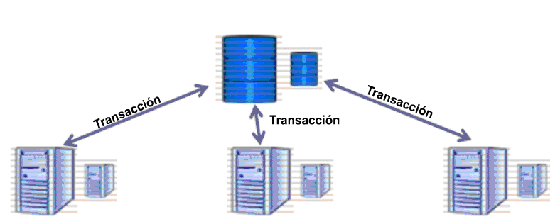
SEGURIDAD DE LA INFORMACIÓN
INTEGRIDAD
Propiedad que busca mantener los datos libres de modificaciones no autorizadas.

Slide 21
SEGURIDAD DE LA INFORMACIÓN
INTEGRIDAD
Busca mantener con exactitud la información tal cual fue creada, sin ser manipulada o alterada por personas o procesos no autorizados.

Slide 22
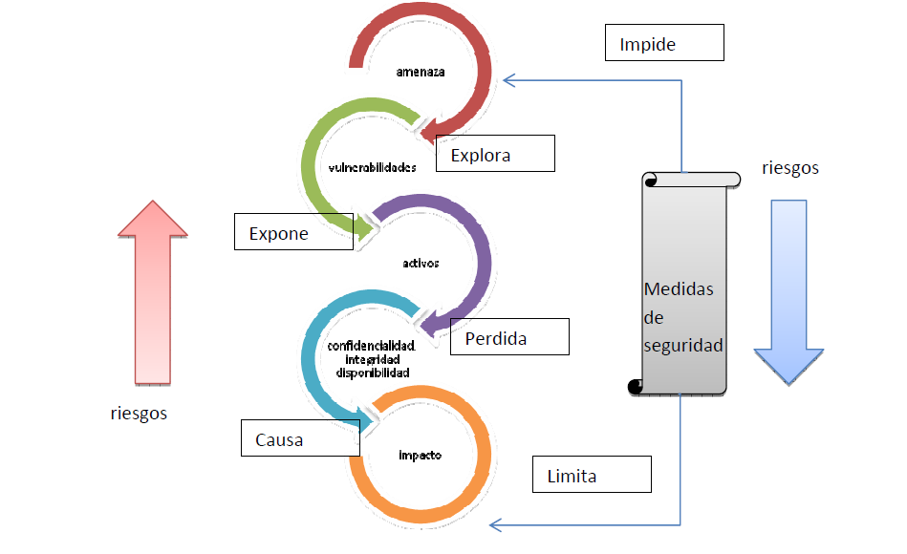
SEGURIDAD DE LA INFORMACIÓN
DISPONIBILIDAD
Cualidad de la información de encontrarse a disposición de quienes deben acceder a ella.

Slide 23
SEGURIDAD DE LA INFORMACIÓN
DISPONIBILIDAD
Permite el acceso a la información y a los sistemas por personas autorizadas en el momento que lo requieran.

Slide 24

SEGURIDAD DE LA INFORMACIÓN
Autenticación.
Permite identificar el generador de la información, evitando la suplantación de identidad – cuentas del usuario y contraseñas -.

Slide 25

SEGURIDAD DE LA INFORMACIÓN
No repudio
- irrenunciabilidad -
Evita que el emisor o receptor nieguen la transmisión de un mensaje – ISO 7498-2. Este servicio suministra una prueba de la integridad y del origen de los datos que pueden ser verificados.

Slide 26
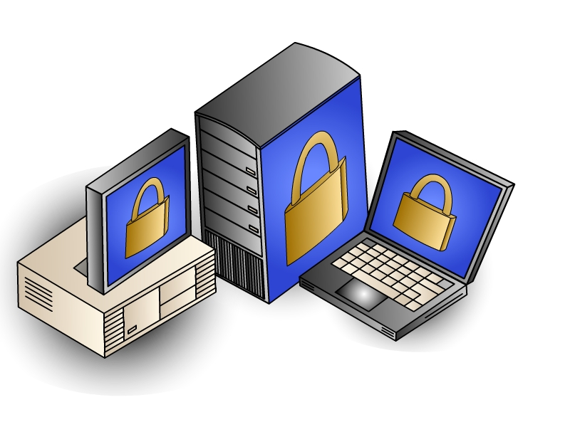
SEGURIDAD DE LA INFORMACIÓN
Servicios de Seguridad.
Su objetivo es mejorar la seguridad de los sistemas de procesamiento de datos
y la transferencia de información en las organizaciones.

Slide 27
SEGURIDAD DE LA INFORMACIÓN
Servicios de Seguridad.
Están diseñados para contrarrestar los ataques a la seguridad y hacen uso de uno o más mecanismos de seguridad para proporcionar el servicio.

Slide 28

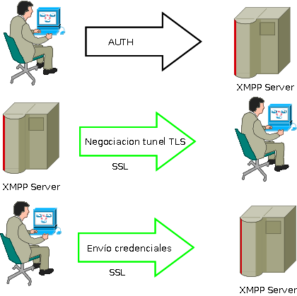
SEGURIDAD DE LA INFORMACIÓN
Conjunto de reglas que gobiernan la transmisión de datos, permitiendo ofrecer confidencialidad, integridad y disponibilidad de la información.

Slide 29
SEGURIDAD DE LA INFORMACIÓN
Protocolos de Seguridad de la Información.
Se componen de:
  Criptografía – cifrado de datos -
  Lógica – Estructura y secuencia –
  Autenticación – Validación -

Slide 30
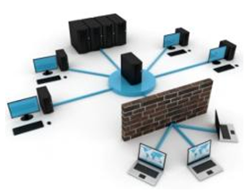
SEGURIDAD DE LA INFORMACIÓN
Manejo de Riesgos.
Clasificación de los activos en orden de importancia y las posibles consecuencias ante su pérdida.

Slide 31
SEGURIDAD DE LA INFORMACIÓN
Manejo de Riesgos.
Incluye:
Clasificación
priorización y
análisis
a través de acciones factibles y efectivas.

Slide 32
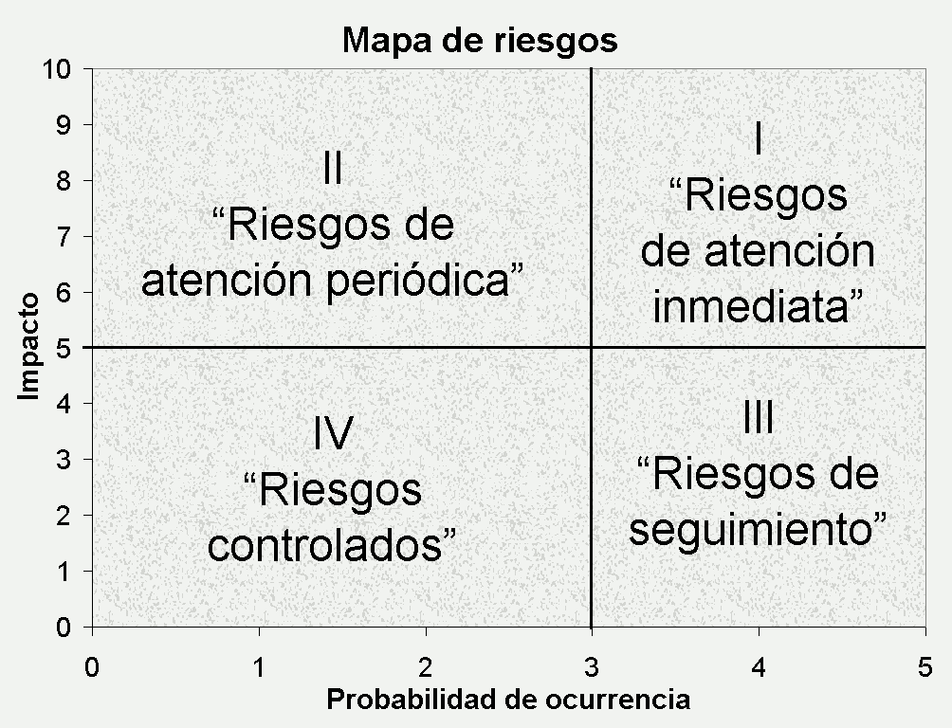
SEGURIDAD DE LA INFORMACIÓN
Manejo de Riesgos.
Técnicas:
  Evitar
  Reducir
  Retener, asumir o aceptar el riesgo
  Transferir

Slide 33
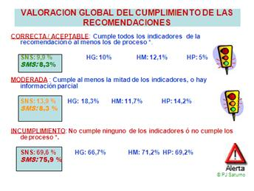
SEGURIDAD DE LA INFORMACIÓN
Manejo de Riesgos.
EVITAR
La organización
rechaza o acepta el riesgo.

Slide 34
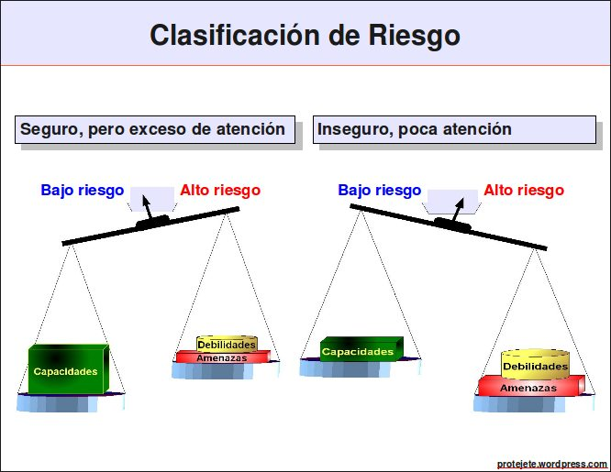
SEGURIDAD DE LA INFORMACIÓN
Manejo de Riesgos.
REDUCIR
Cuando el riesgo no puede evitarse, se debe garantizar su reducción hasta lograr el nivel más bajo posible.

Slide 35
SEGURIDAD DE LA INFORMACIÓN
Manejo de Riesgos.
REDUCIR
La reducción del riesgo requiere de la implementación de procedimientos, controles y monitoreo constante.

Slide 36

SEGURIDAD DE LA INFORMACIÓN
Manejo de Riesgos.
RETENER, ASUMIR O
ACEPTAR EL RIESGO
Aceptar las consecuencias de la ocurrencia del evento. Puede ser voluntaria o involuntaria.

Slide 37
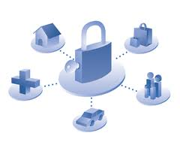
SEGURIDAD DE LA INFORMACIÓN
Manejo de Riesgos.
TRANSFERIR
Buscar respaldo y compartir el riesgo con otros controles o entidades.

